Slide 1
2020级计算机动画与交互课程
Learned Motion Matching 阅读报告汇报
姓名：赵云路

Slide 2
目录/CONTENTS
研究背景及意义
研究内容及成果
算法优势与缺点
未来发展及应用

Slide 3
01 研究背景及意义
1. Motion Matching 的前世今生
2002年 Motion Graphs（威斯康星大学）
主要思想：通过大量动画数据，对比动作的相似性。
2010年 Motion Fields（华盛顿大学）
Motion Matching 的基础，方程太复杂。
2016年 Motion Matching (GDC 2016 育碧)
荣耀战魂（For Honor），简化算法使其实用化。
2020年 Learned Motion Matching (育碧)
结合生成模型。

Slide 4
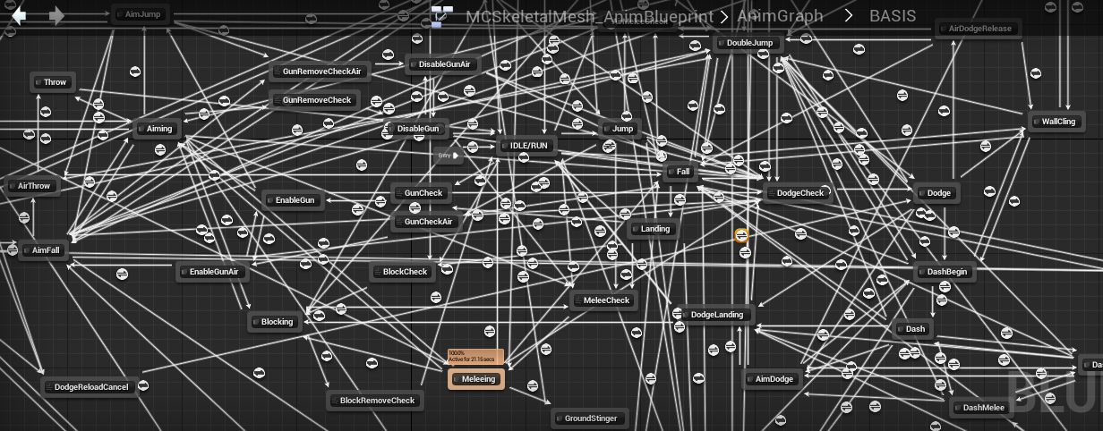
01 研究背景及意义
2. 什么是 Motion Matching ?
传统的动画系统：动画片段+状态机+混合+脚本+…
缺点：复杂度、无法通过混合模拟复杂动作（比如运动时发生重心转移）、难以兼顾各种状态之间的过渡等…

Slide 5


01 研究背景及意义
2. 什么是 Motion Matching ?
相比于传统动画的优势：不需要复杂的动画制作流程、高质量的动画
数据准备：Mocap数据（Dance Card）
特征向量：
姿势向量：
数据库：特征数据库 X（PCA）、动画数据库 Y
每N帧，构建特征查询向量 $\hat{x}$ ： 查找特征数据库中最近的（cost 最小）特征向量 X
消除不连续性： 淡入淡出、混合
后处理：脚锁定、IK等

Slide 6
01 研究背景及意义
3. Motion Matching 的应用
(1) 与道具交互
(2) 在崎岖的地形上探索
(3) 与其他角色的交互
…

Slide 7
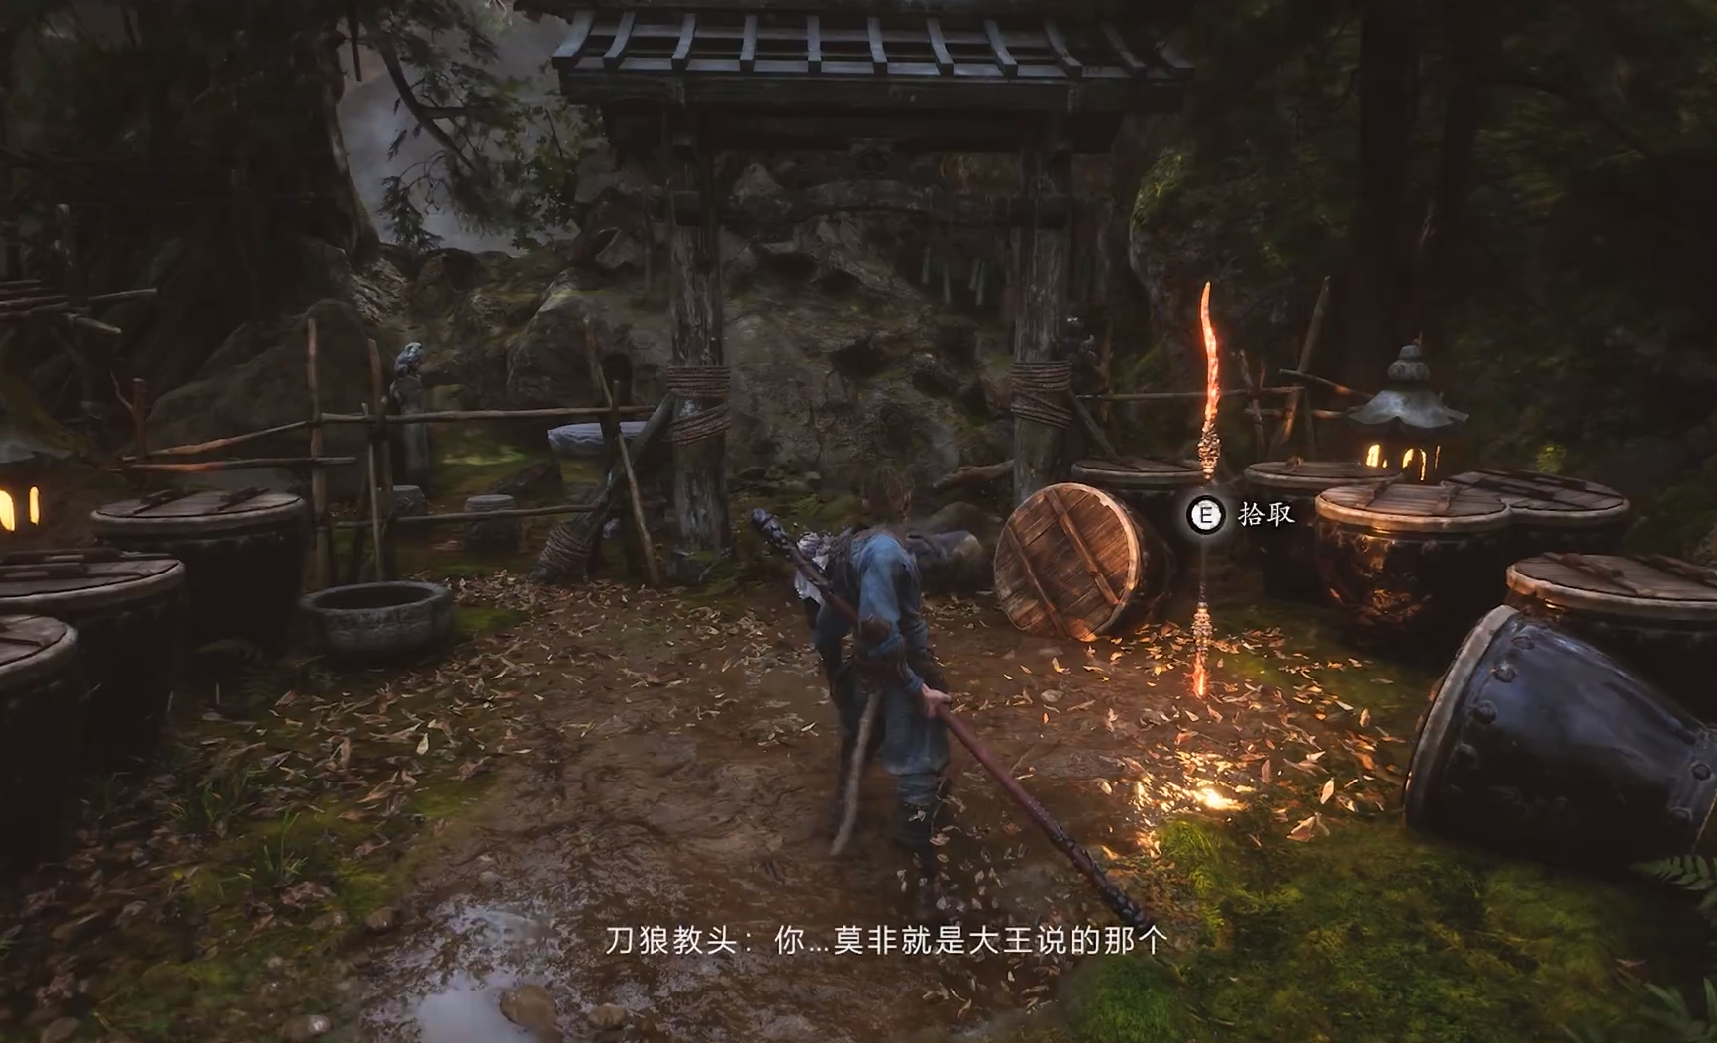
01 研究背景及意义
Game Science 黑神话：悟空 PS4实机演示

Slide 8
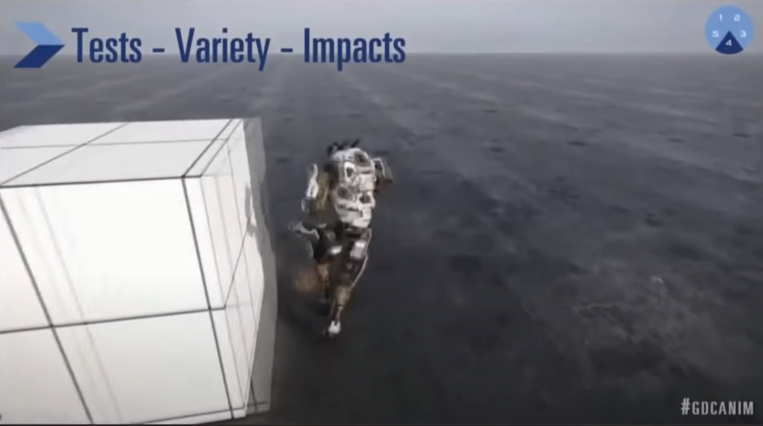
01 研究背景及意义
Kristjan Zadziuk. 2016. Motion Matching, The Future of Games Animation... Today. In Proc. of GDC 2016.

Slide 9
02 研究内容及成果
1. Learned Motion Matching 目标
Motion Matching 使得动画师专注于高质量动画的创作，但也存在一些缺陷：
（1）内存使用量大，随着使用数据的增多呈线性增长，以及随应用场景的复杂度变大而越来越大，意味着较差的运行时性能。即：在数据方面的可扩展性很差。
（2）不能组合数据，如果有行走和喝酒的动画，则不能产生边喝酒边走路的动画。
LMM的目标：利用机器学习大大减少基于运动匹配的动画系统的内存使用量。使用一个替代系统来产生与 Motion Matching 尽可能相同的结果，但同时具有较低内存使用量和恒定的CPU开销。

Slide 10
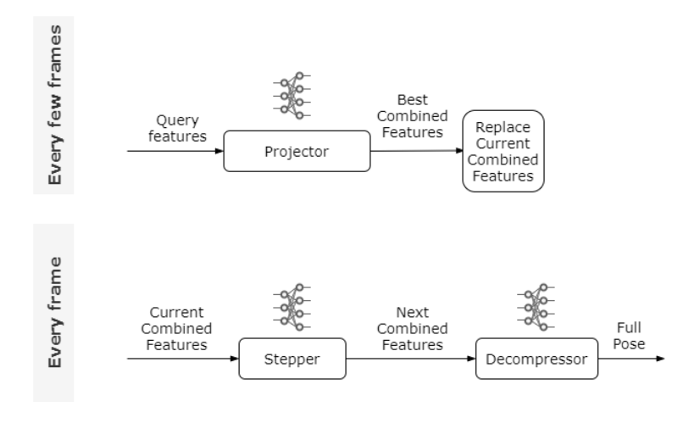
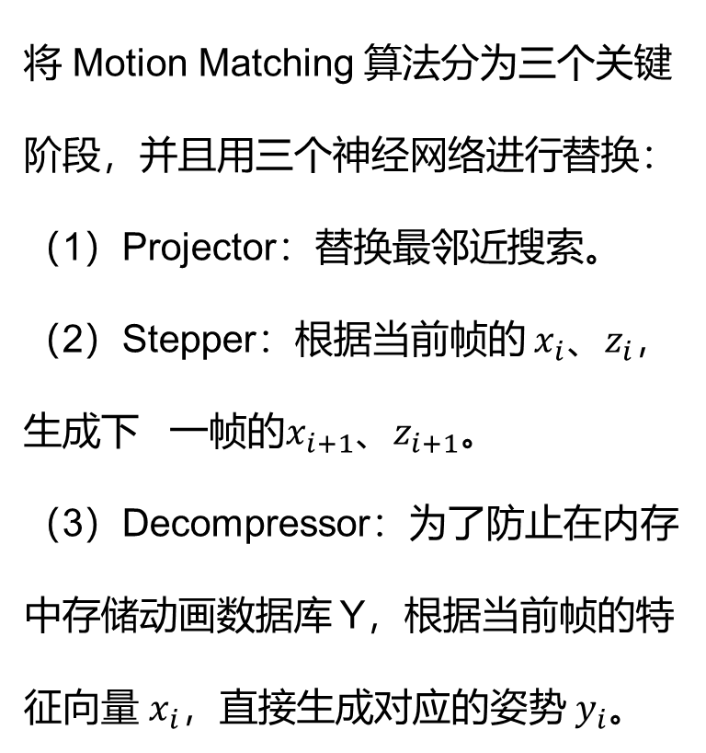
02 研究内容及成果
2. Learned Motion Matching 算法流程
将 Motion Matching 算法分为三个关键阶段，并且用三个神经网络进行替换：
（1）Projector：替换最邻近搜索。
（2）Stepper：根据当前帧的 $x_{i}$、$z_{i}$，生成下 一帧的$x_{i+1}$、$z_{i+1}。$
（3）Decompressor：为了防止在内存中存储动画数据库 Y，根据当前帧的特征向量 $x_{i}$，直接生成对应的姿势 $y_{i}。$

Slide 11
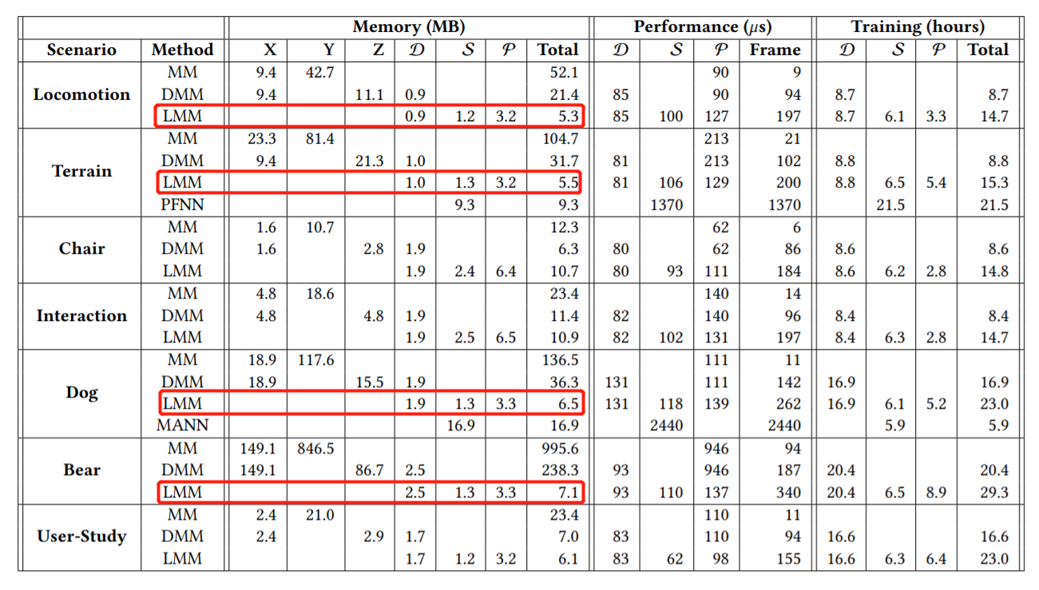
02 研究内容及成果
2. Learned Motion Matching 成果

Slide 12
03 算法优势与缺点
与最近其他的生成模型相比，比如 Phase-Functional Neural Network，LMM动画质量更好并且使用了更少的内存、更快的运行性能。LMM不需要在内存中存储大量的动画数据，几乎能精确模拟 Motion Matching 的行为，同时保留了质量、灵活性、快速的迭代时间。
作者在研究中发现 Projector 的最终精确度是整体结果的质量的最大影响因素。同时发现如果增加网络隐藏层的数量会使运行时的估计时间增加，从而超过制作的预算。作为未来的一步，探索在不牺牲运行时性能的情况下提高精确度的方法会很有趣，比如使用内存层。

Slide 13
04 未来发展及应用
Learned Motion Matching 具有从根本上改变现有的基于 Motion Matching 的动画系统缺陷的可能性，并允许艺术家，设计师和程序员完全释放他们的创造力，可以建立对成千上万种不同情景做出真实而独特的反应的角色，而无需担心对内存或性能产生的影响。

Slide 14
感谢聆听

